Slide 1
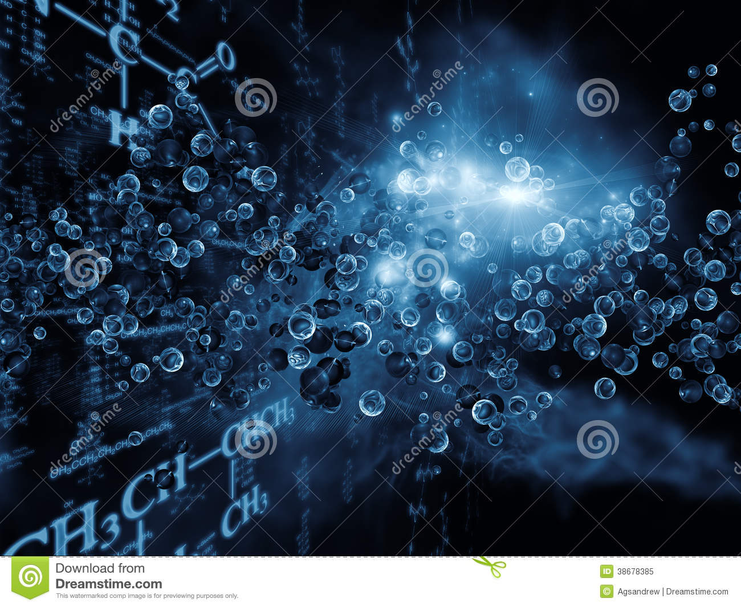
Электролитическая диссоциация
урок химии в 8 классе
учитель химии Метелёва Ирина Евгеньевна
г. Комсомольск-на-Амуре
2019 г.

Slide 2
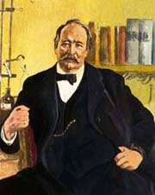
Сванте-Август Аррениус
Автор теории электролитической диссоциации. Лауреат Нобелевской премии
Родился 19 февраля 1859 года в старинном шведском городе Упсале.
В гимназии он был одним из лучших учеников, особенно легко ему давалось изучение физики и математики. В 1876 году юноша был принят в Упсальский университет. И уже через два года (на шесть месяцев раньше срока) он сдал экзамен на степень кандидата философии.

Slide 3
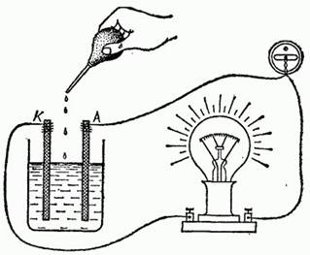
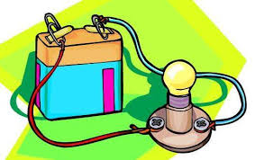
В чём причина возникновения электрического тока?
?
?

Slide 4
Причина возникновения электрического тока
направленное движение электронов
образование заряженных частиц в растворе или расплаве электролита

Slide 5
Все ли вещества проводят электрический ток?
электролиты
неэлектролиты
все растворимые соли
щёлочи
растворимые кислоты
нерастворимые соли, кислоты,
основания
оксиды
вещества с ковалентной неполярной связью (газы)
большинство органических веществ

Slide 6
Все ли вещества проводят электрический ток?
электролиты
неэлектролиты
NaCl (раствор)
NaOH(раствор)
Н₂SO₄ (раствор)
СuSO₄ (раствор)
CH₃COOH (раствор; столовый уксус 9%)
Н₂О (прот.)
сахар (раствор)
Н₂О (дист.)
NaCl (крист.)
сахар (крист.)
C₂H₅OH (этиловый спирт)

Slide 7
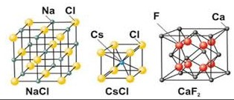
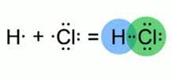
Какой вид химической связи у электролитов?
ионная
ковалентная полярная

Slide 8
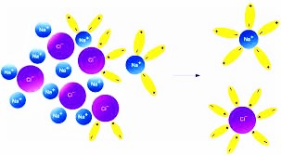
Механизм диссоциации вещества с ионной связью

Slide 9
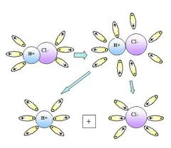
Механизм диссоциации вещества с ковалентной связью

Slide 10
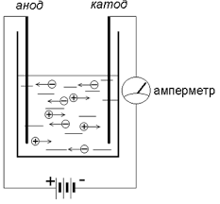
Движение ионов к электродам

Slide 11

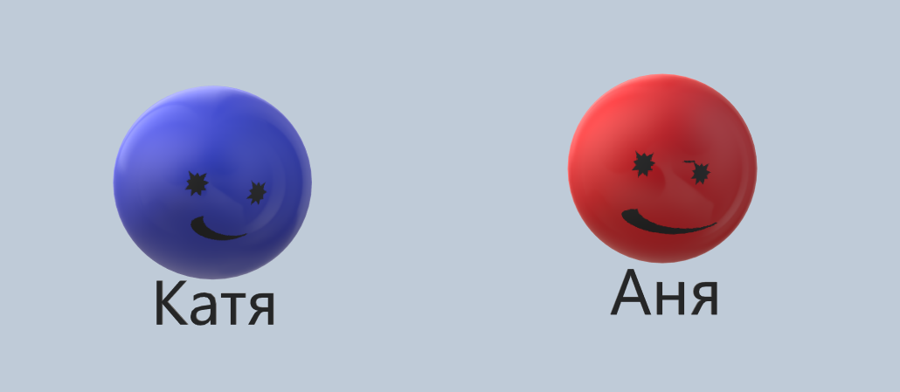
Запомни!
Для двух ребят подарков груз
Ион взвалил себе на спину.
Для Кати он несёт свой плюс,
для Ани он несёт свой минус
ион

Slide 12
Электролитическая диссоциация
- процесс распада электролита на ионы при растворении или расплавлении

Slide 13
Степень диссоциации
-это отношение числа частиц, распавшихся на ионы (N _{д}), к общему числу растворенных частиц (N_{P}):
α=N _{д}/N_{P}

Slide 14
В зависимости от степени диссоциации электролиты делят на
сильные электролиты
слабые электролиты
1.Практически все соли;
2.Сильные кислоты(HCl, HNO₃,H₂SO₄и др.);
3.Все щелочи (KOH, NaOH,
Ca(OH)₂ и др.)
1.H₂O
2.Слабые кислоты (H₂S, HNO₂, H₂CO₃ и др.);
3.Водный раствор аммиака
NH₃*H₂O

Slide 15
Запишите уравнение диссоциации
Допишите уравнения диссоциации
Допишите возможные реакции
NaCl =
HCl=
NaOH=
CuSO4 =
H2 SO4 =
FeCl3 =
Al2(SO4)3 =
Ba(OH)2=
H2SiO3=
BaSO4=
H2S=
Fe(OH)2 =

Slide 16
что мы сегодня узнали?
1. Какие вещества называются электролитами? Приведите примеры.
2. Почему эти вещества проводят электрический ток?
3. Какие вещества называются неэлектролитами? Приведите примеры.
4. Что понимают под электролитической диссоциацией?
5. Что показывает степень диссоциации?
6. Как классифицируют электролиты по степени диссоциации?

Slide 17


Запишите домашнее задание и выберите смайлик
Распределите вещества в 2 столбика (I- электролиты, II-неэлектролиты)
Жидкий аммиак, раствор хлорида кальция, серная кислота, нитрат калия, гидроксид калия, ацетон, фосфат кальция, бензол, раствор сахара, азотная кислота, карбонат кальция, иодоводород
Спасибо, ребята за урок !

